Slide 1
Развитие
экономического образа мышления
на уроках математики,
литературного чтения,
окружающего мира,
при решении проектных задач

Slide 2
2 класс (5 часов)
№ урока | Предмет | Тема, заявленная по предмету | Тема по ОФГ
25 | Окружающий мир | Что такое экономика? | Как разумно делать покупки
42 | Окружающий мир | Опасные незнакомцы | Кто такие мошенники
44 | Окружающий мир | Наша дружная семья | Из чего состоят доходы семьи
136 | Математика | Решение текстовых задач арифметическим способом. Задачи с величинами: цена, количество, стоимость. | Жизненная математика
167 | Математика | Решение задач | Зачем планировать расходы семьи

Slide 3
3 класс (5 часов)
№ урока | Предмет | Тема, заявленная по предмету | Тема по ОФГ
4 | Окружающий мир | Общество | Что такое деньги и откуда они взялись
39 | Окружающий мир | Опасные места | Когда рискуешь деньгами
51 | Окружающий мир | Семейный бюджет | На что семья тратит деньги
56 | Математика | Решение задач | Легко ли вести своё дело
108 | Математика | Деление с остатком | Если нужно взвешивать

Slide 4
4 класс (6 часов)
№ урока | Предмет | Тема, заявленная по предмету | Тема по ОФГ
6 | Окружающий мир | Когда и где? История и путешествие в глубь времен | «Статка» от предков, или фамильные ценности
60 | Окружающий мир | Основной закон России и права человека | Что такое страхование
66 | Окружающий мир | Путешествие по России | Как пользоваться банковской картой
67 | Окружающий мир | Путешествие по России | Как управлять своим кошельком, чтобы он не пустовал
29 | Математика | Проект «Математика вокруг нас». Создание математического справочника «Наш город» | Где можно делать покупки
127 | Математика | Решение задач | Личные деньги

Slide 5
Угол зрения

Slide 6
Счётчик населения Китай 1 402 239 306 чел. Индия 1 372 299 414 чел. Россия 146 517 903 чел.

Slide 7
А.С. Пчёлко и Г.Б. Поляк Арифметика для 4 класса, 1955 г. Задача 433
Китобойная флотилия «Слава» за один рейс добыла 3000 китов. От каждого кита получили в среднем по 8 т 400 кг жира.
Сколько потребовалось бы овец, чтобы заменить этот жир, если для замены 1 т рыбьего жира требуется 120 овец?

Slide 9
Весь день на базаре старик торговал, Никто за корову цены не давал. Один паренёк пожалел старика: - Папаша, рука у тебя нелегка! Я возле коровы твоей постою, Авось продадим мы скотину твою. Идёт покупатель с тугим кошельком, И вот уж торгуется он с пареньком: - Корову продашь? - Покупай, коль богат. Корова, гляди, не корова, а клад! - Да так ли! Уж выглядит больно худой! - Не очень жирна, но хороший удой. - А много ль корова даёт молока? - Не выдоишь за день - устанет рука.

Slide 10
Продажа - передача товара за денежную плату

Slide 11
Рынок – место купли – продажи товаров и услуг, заключение торговых сделок

Slide 12
Цена – денежное выражение стоимости товара

Slide 13
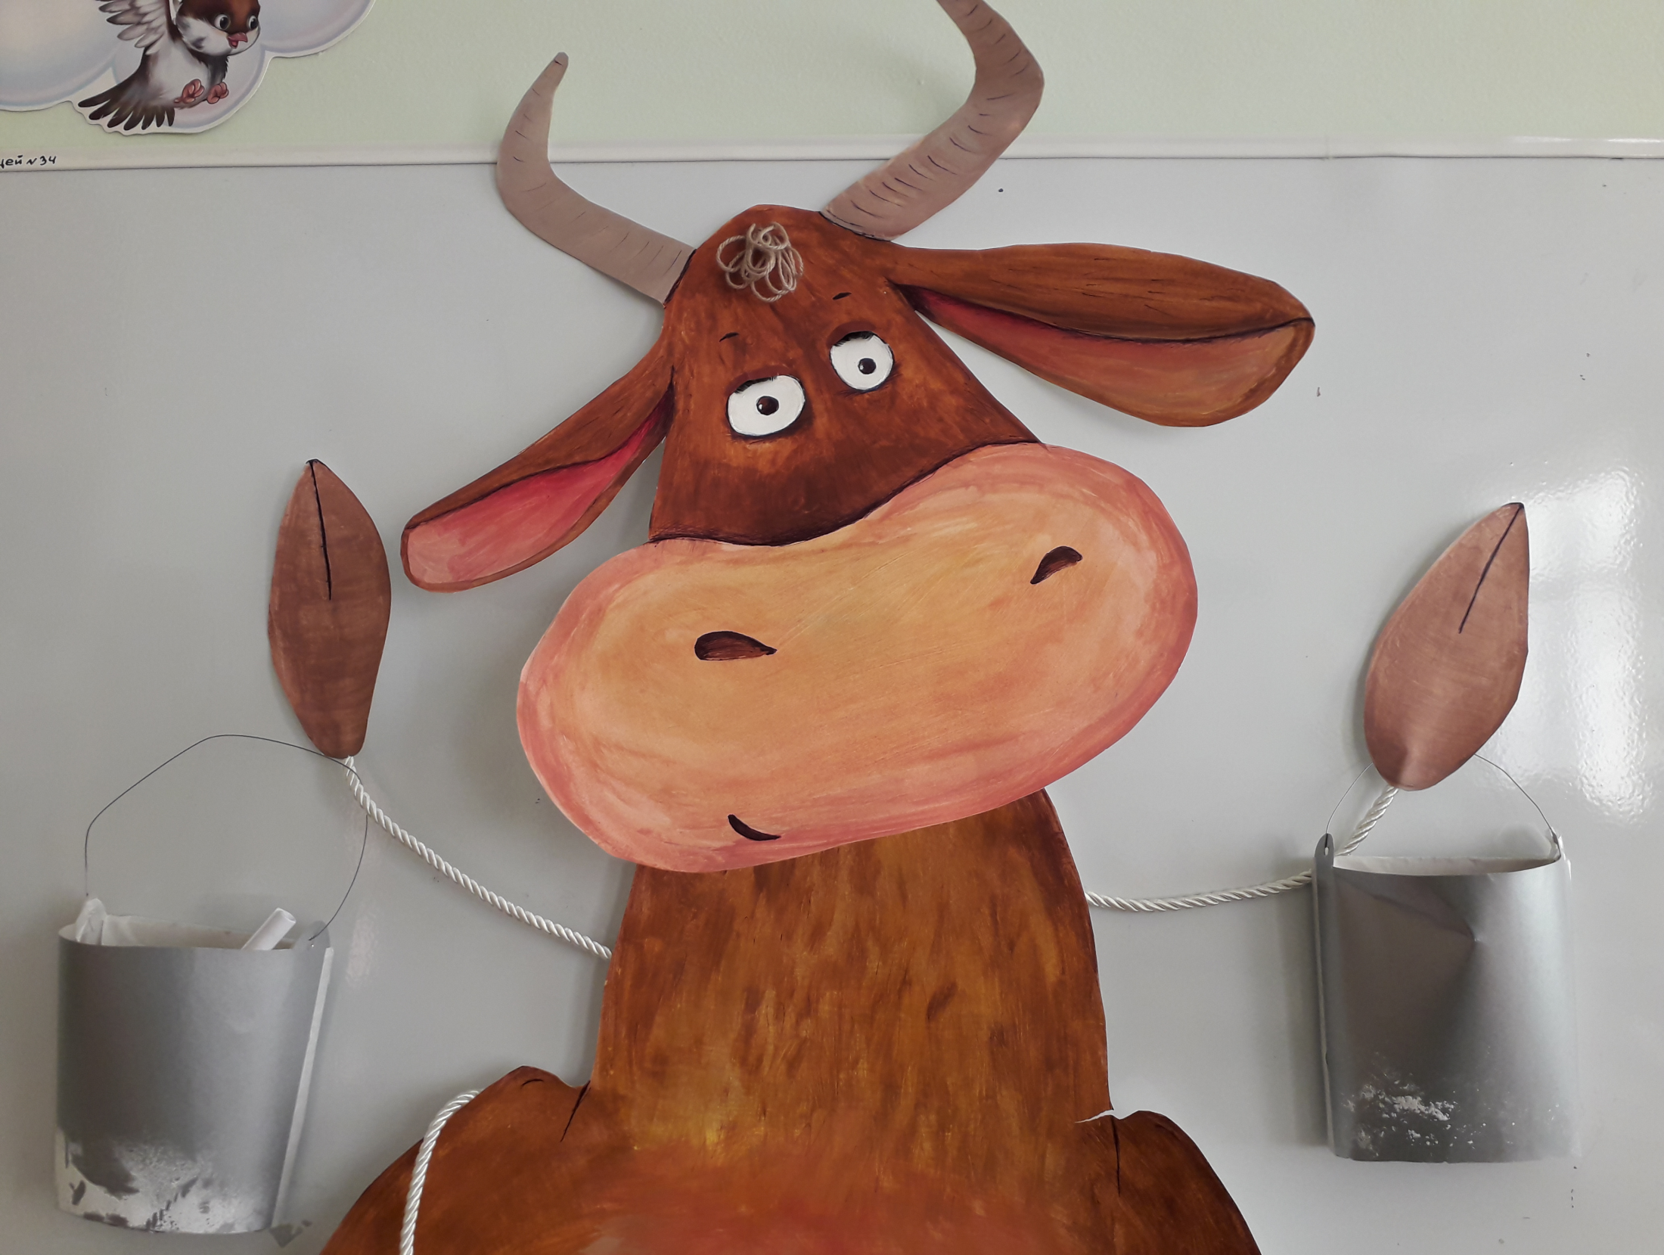

Slide 14
От своей сестрёнки старшей Получил Серёжа Мишкин Замечательный подарок – Интереснейшую книжку. И, подарок свой вручая, Говорит она братишке: «На, возьми, владей, Серёжа! Ты – хозяин этой книжки». Обменять, продать – что хочет Делать с ней теперь он может. Потому что он владелец, Книга – собственность Серёжи.

Slide 15
От своей сестрёнки старшей Получил Серёжа Мишкин Замечательный подарок – Интереснейшую книжку. И, подарок свой вручая, Говорит она братишке: «На, возьми, владей, Серёжа! Ты – хозяин этой книжки». Обменять, продать – что хочет Делать с ней теперь он может. Потому что он владелец, Книга – собственность Серёжи.

Slide 16
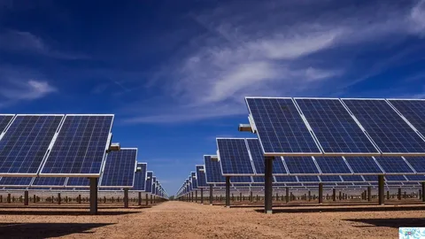
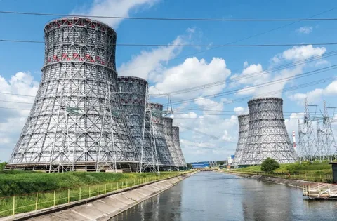
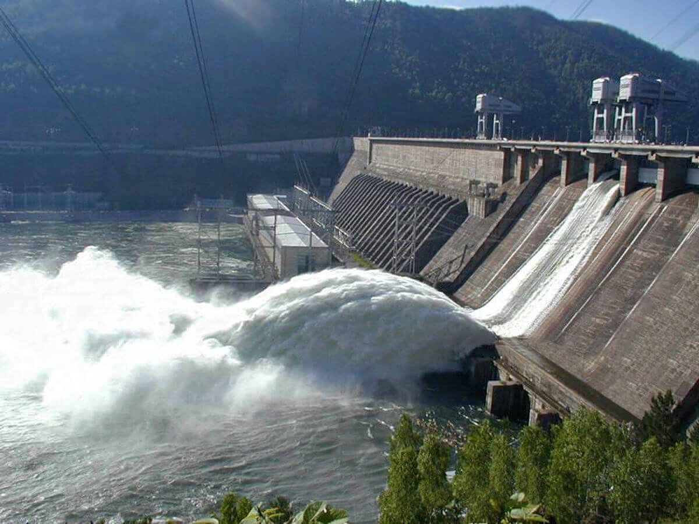

Slide 18
Все новости, за исключением цены на хлеб, бессмысленны и неуместны. Чарльз Лэм, (1775 – 1834), английский поэт

Slide 19
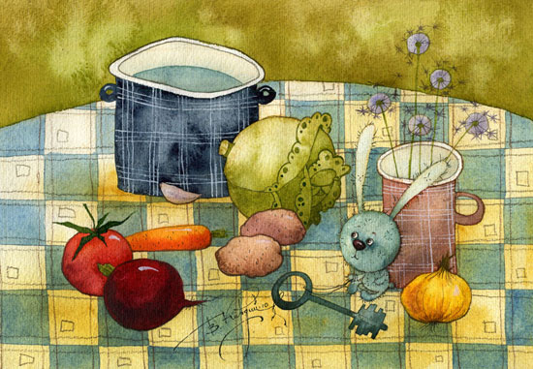
Какие науки спрятались в борще?

Slide 20
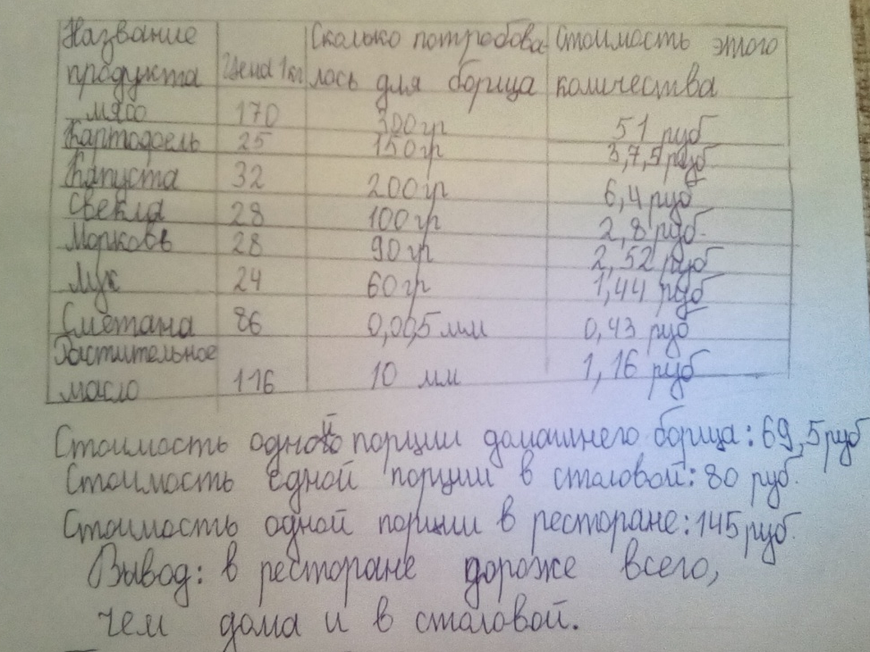
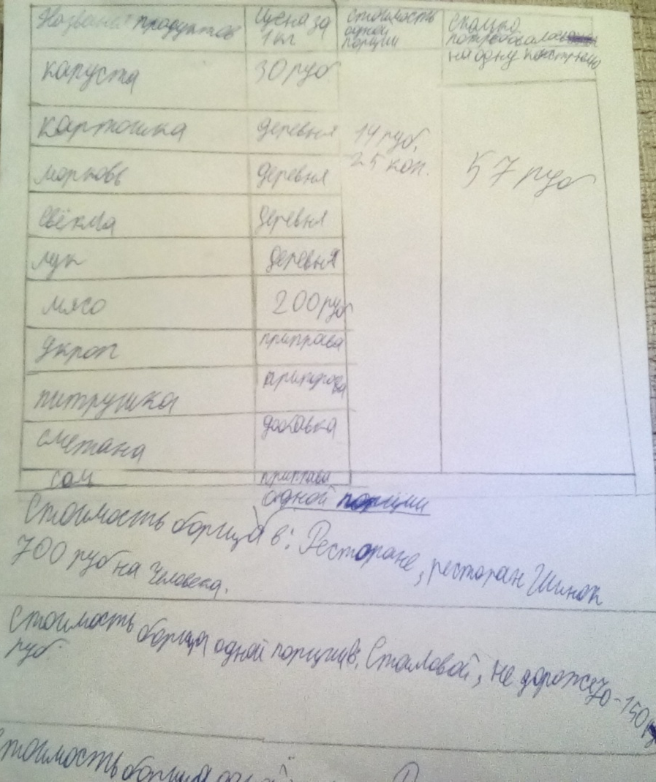
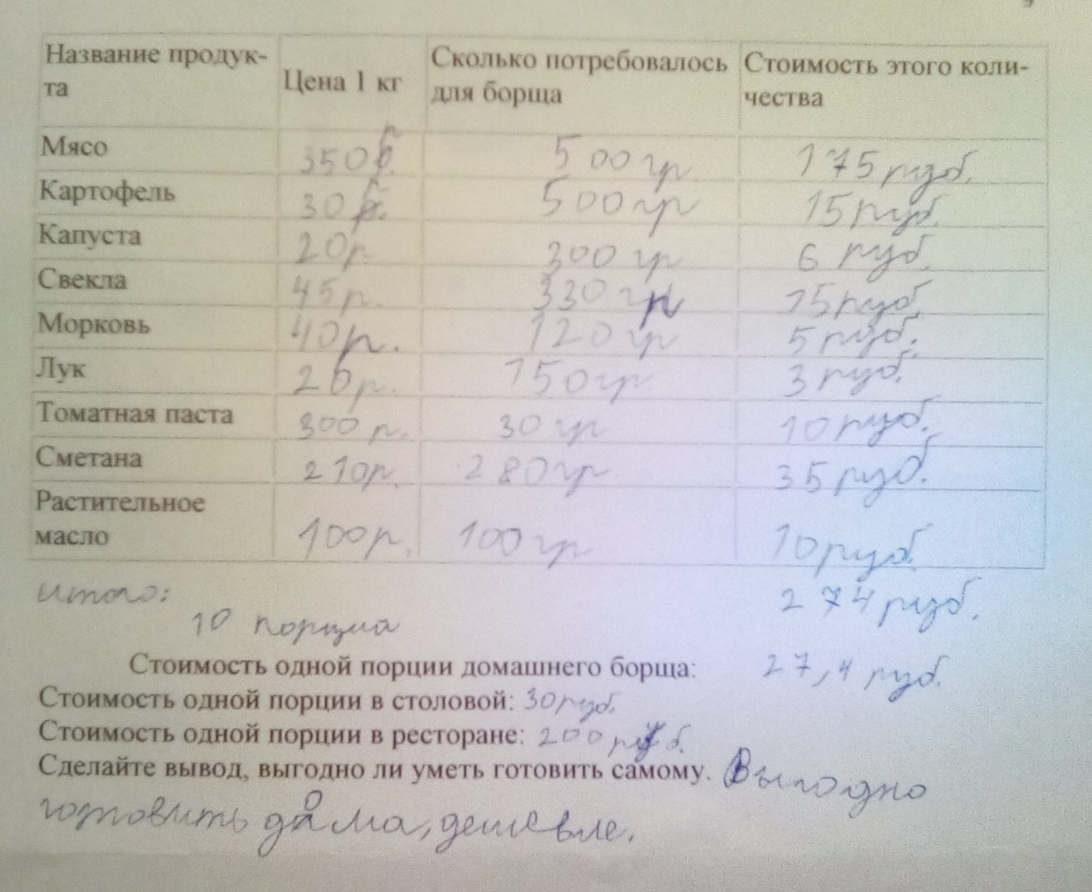

Slide 21
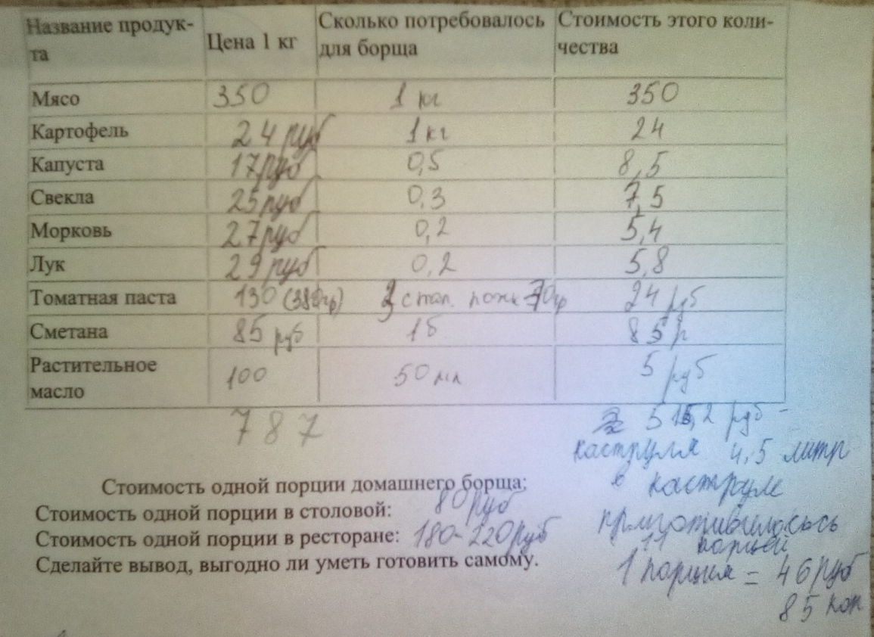
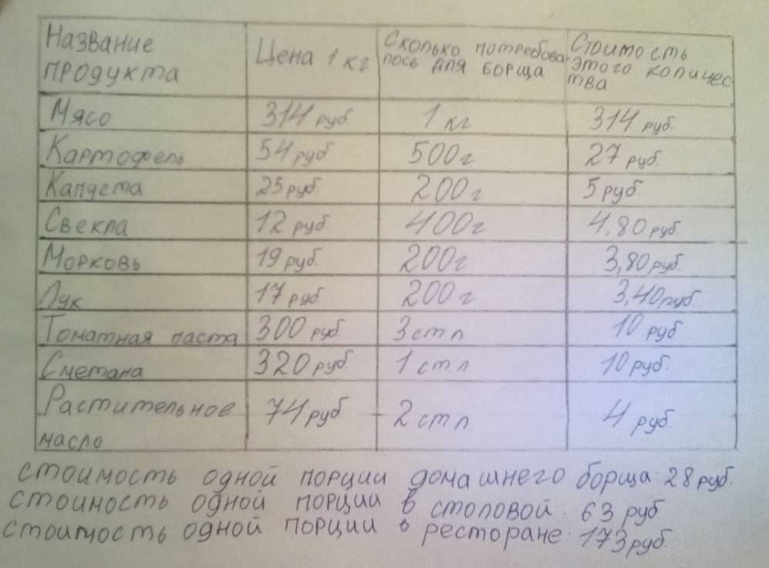
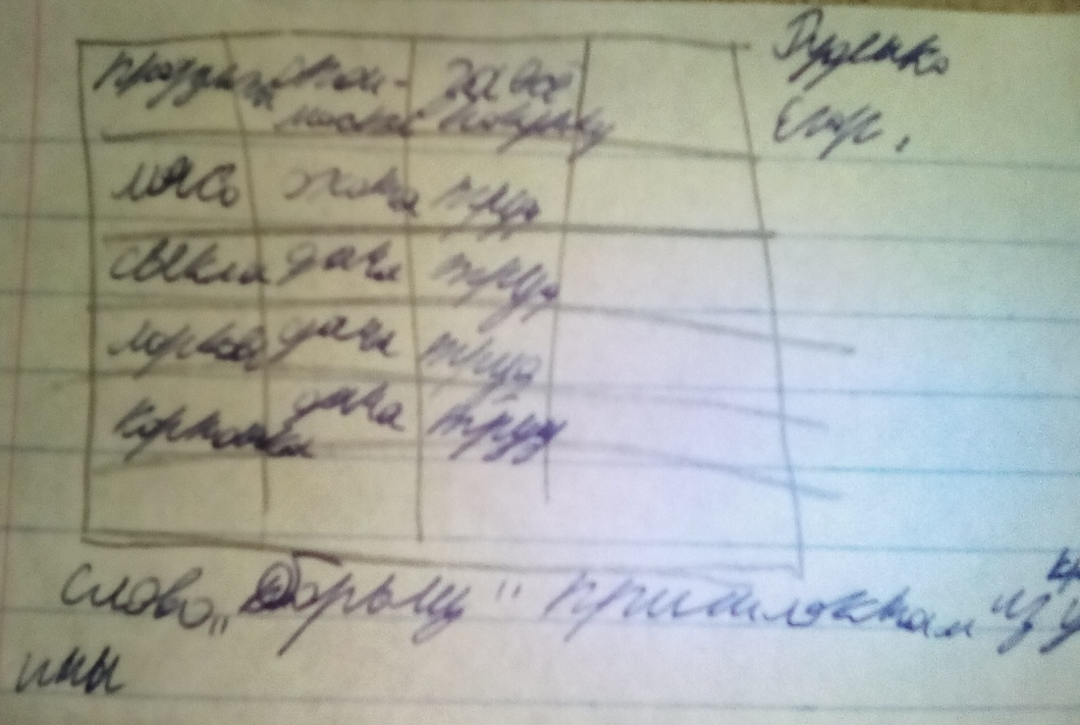

Slide 22
Экономический расчет
Название продукта | Цена | Сколько необходимо для борща? | Стоимость кол-ва для борща
Мясо | 250 руб |  | 150 руб
Картофель | 40 руб |  | 40 руб
Капуста | 30 руб |  | 30 руб
Свекла | 30 руб | 300 гр | 10 руб
Морковь | 30 руб | 300 гр | 10 руб
Лук | 30 руб | 150 гр | 7 руб 50 коп
Томатная паста | 600 руб | 50 гр | 30 руб
Сметана | 225 руб | 200 гр | 45 руб
Растительное масло | 80 руб | 200 гр | 16 руб

Slide 23
Стратегия – это набор правил для действий в условиях неопределённости, когда результат зависит от сложившихся обстоятельств и действий других людей, общая перспектива действий.

Slide 24
Смета*___________________________________________________ на оплату детского тура на территории базы отдыха «Верхний Бор» * Смета – это примерный расчёт предстоящих расходов и доходов.

Slide 25
Перечень услуг | Предлагаемые услуги | Цена детского билета
Трансфер (как доехать?)
Как войти? |  | 200 руб.
Где проживать? | Гостиница | 400 руб.
 | Коттедж | 500 руб.
Игровая программа на улице | Аниматоры + прокат техники | 200 руб.
Игровая комната | Аэрохоккей, автомат Харли Дэвидсон, космический баскетбол, лазерный тир и др. | 200 руб.
Обед
 | бризоль | 100 руб.
 | картофель фри | 100 руб.
 | салат овощной | 50 руб.
 | манная каша | 50 руб.
 | пицца | 50 руб.
 | шоколадный батончик | 50 руб.
 | сок | 50 руб.
 | чай | 50 руб.
Дискотека |  | 50 руб.
Итого

Slide 26
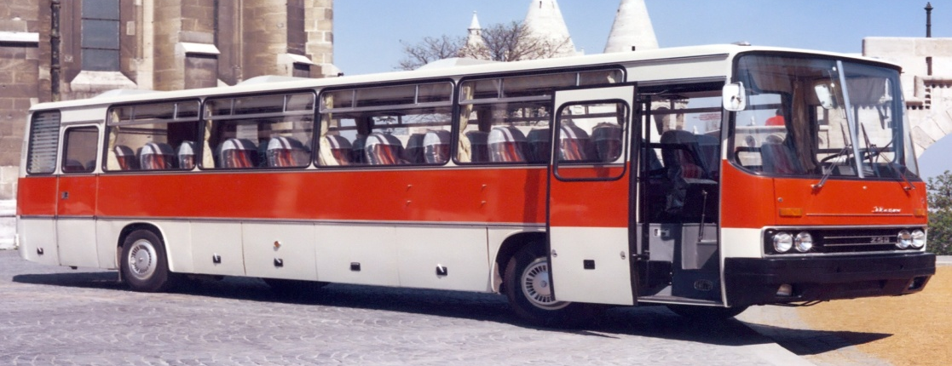
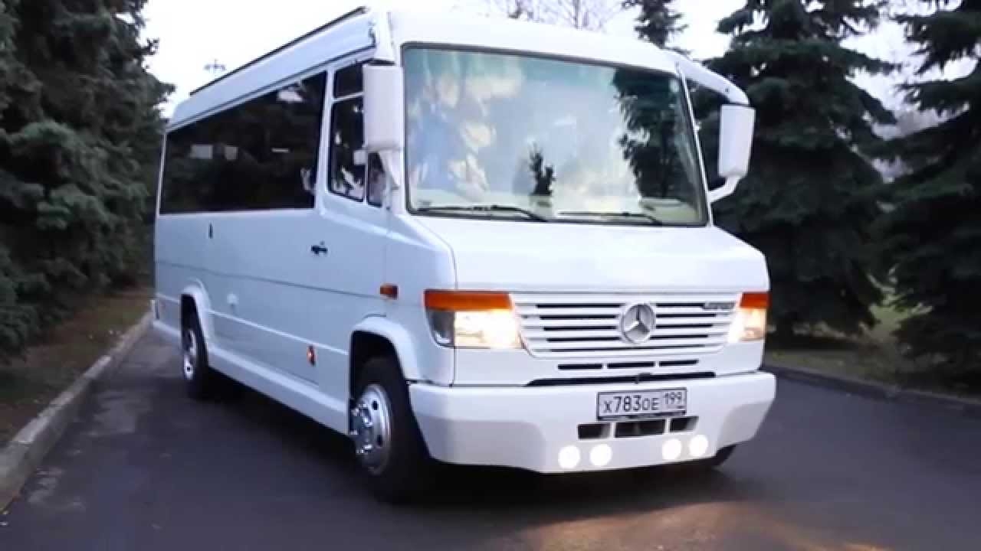
Икарус 250
44 места
Мерседес Варио
23 места
Фольцваген Крафтер
14 мест
Хайгер
54 места

